Slide 1

Конкурс
«Юный читатель»

Slide 2
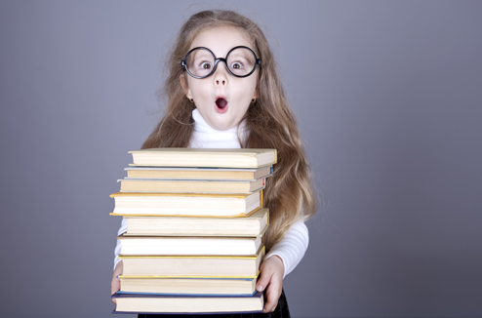
Участники конкурса:
Учащиеся 1а класса
Учащиеся 6а класса

Slide 3
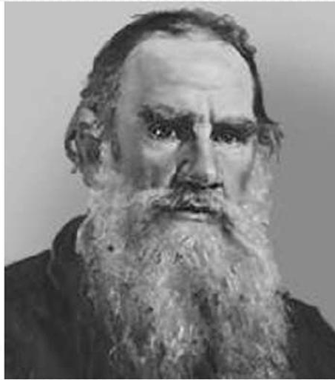
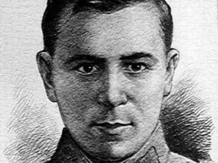
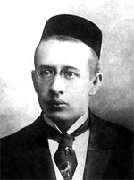
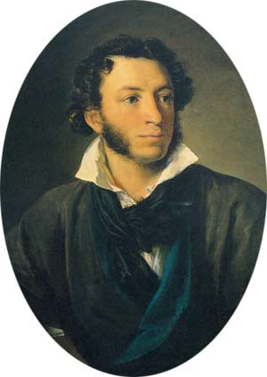
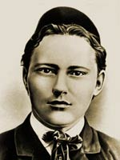
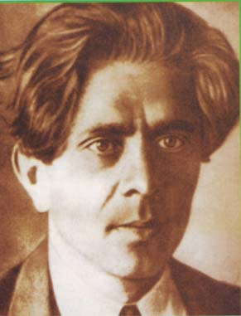
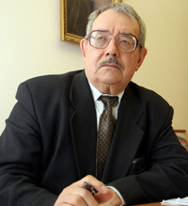
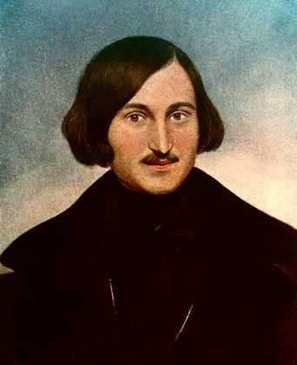
Язучылар:

Slide 4

И туган тел, и матур тел,
Әткәм-әнкәмнең теле.
Г.Тукай

Slide 5
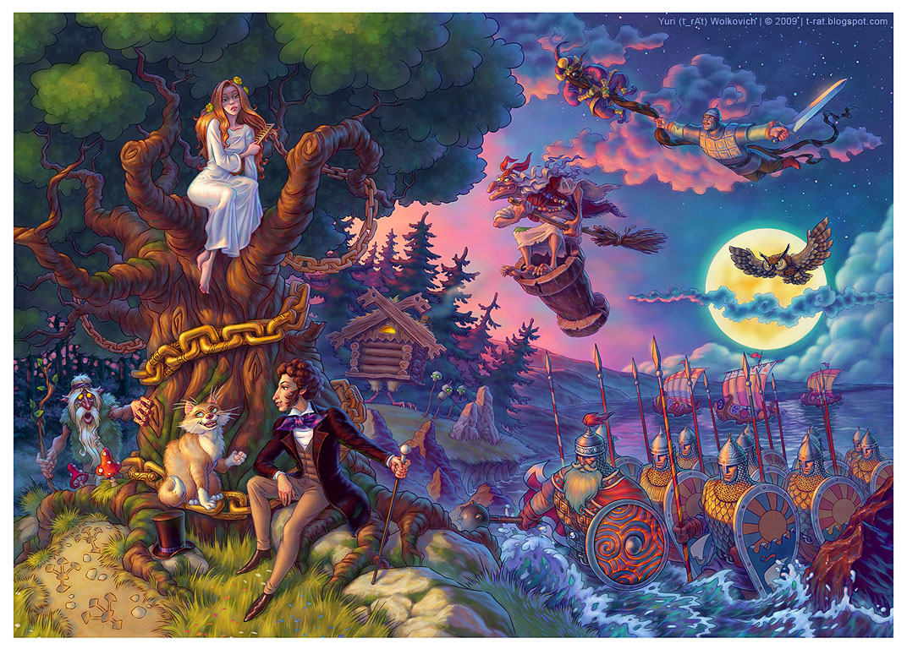
И днем, и ночью кот ученный все ходит по цепи кругом.
А.С. Пушкин

Slide 6
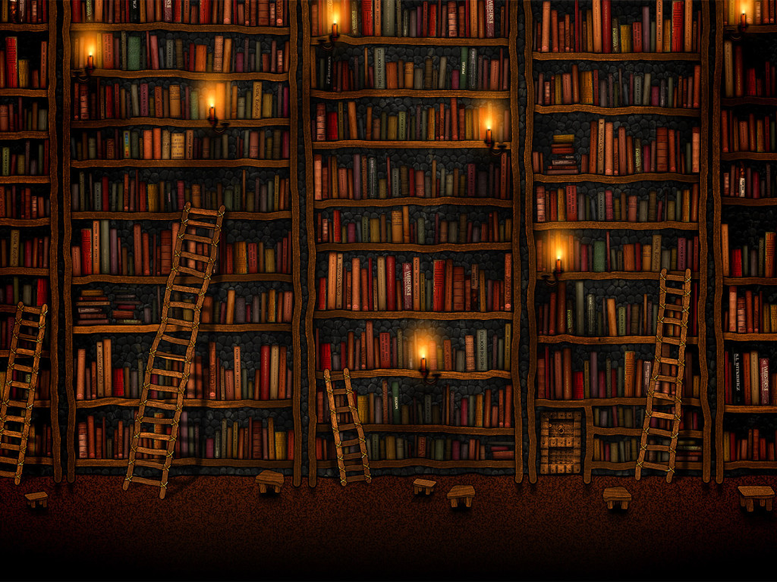

Slide 7
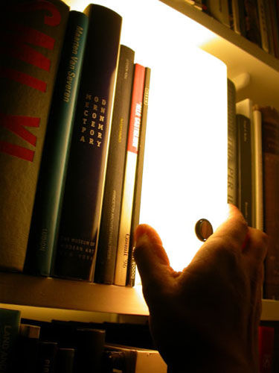
Ученье – свет, а не ученье тьма.

Slide 8
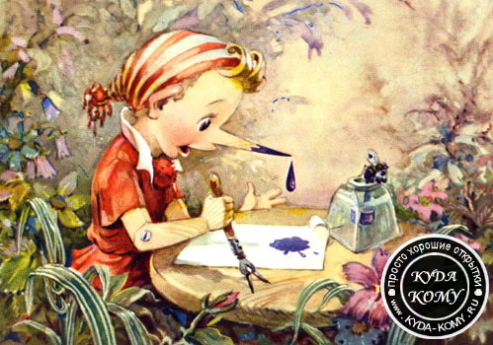
Благодарим за участие!

